Slide 1
Docker / コンテナ とは？
2024/5/30
株式会社ラクス 新卒研修 技術発表
24卒 初田 玲音

Slide 2
はじめに
謝罪
かなり専門用語が多い
その上調査不足かも……
もしかしたら(ちょっとだけ)難しい
メモは取らなくてOK
ハンズオンはありません
寧ろDocker はほぼ空気
理由
重点 : コンテナの全体像！
任された理由を再考
Docker使えてもコンテナが分かってないとな…よし詳しく語ろう
ハンズオンは伊賀さんに…

Slide 3
目次
コンテナとは
Dockerとは
主要アーキテクチャ
長所/短所
まとめ

Slide 4
1.
コンテナとは？

Slide 5
前提
1. コンテナとは？
現行OSの特徴
複数のプロセスを並行に動作可能(マルチプロセス)
複数のアプリを同時に実行
マルチプロセスの課題
プロセス間でOSのリソースを共有
例
IPアドレス，ポート，メモリ
アプリの共存が困難
同一ポートを使うプロセス
OSレベルの設定を要求

Slide 6
仮想マシン(VM)の時代
1. コンテナとは？
特徴
1台の物理サーバ上に複数の仮想マシンを起動
VMごとにOSをインストール
種類
App1
App2
App1
App2
bins/libs
bins/libs
ホストOS
なし
bins/libs
bins/libs
OS
OS
OS
OS
Hypervisor
Hypervisor
ホストOS
Physical Server
Physical Server
type1
type2

Slide 7
コンテナの時代へ
1. コンテナとは？
特徴
ホストOSから隔離されたプロセスとして実行
個別のルートファイルシステム，IPアドレスが割当
コンテナ内にOSは存在しない => 軽量
各コンテナがホストのカーネル利用
立ち上げが高速
原理[1]
Linux kernel の LXC(LinuX Container)
プロセス，リソースを cgroups と 名前空間(namespace)
ファイルシステムをchroot
もともとコンテナ技術はLinuxに存在
[1]: 樋口大輔, chroot lxc そして docker , https://www.creationline.com/tech-blog/5339, 2024/05/27

Slide 8
VM vs Container
1. コンテナとは？
App1
App2
App1
App2
bins/libs
bins/libs
bins/libs
bins/libs
OS
OS
Container Engine
Hypervisor
OS
Physical Server
Physical Server
VM(type1)
Container

Slide 9
LXCの原理
1. コンテナとは？ > コンテナの時代へ
chroot(change root)[2]
rootディレクトリを特定のディレクトリに変更し隔離
cgroups(control groups)
CPU，メモリなど物理的なリソースを隔離
namespace
ホスト名，PIDなどカーネル/OSが扱うリソースを隔離
ホストOS
コンテナ
ns
コンテナ
/
root
/
root
ns
/
root
ns
cgrops
[2]: Red Hat, cgroupsの概要 ,
https://access.redhat.com/documentation/ja-jp/red_hat_enterprise_linux/7/html/resource_management_guide/chap-introduction_to_control_groups, 2024/05/29

Slide 10
コンテナ技術の現在？
1. コンテナとは？ > コンテナの時代へ
OCI(Open Container Initiative)[3]
コンテナ技術を標準化する団体
Dockerの技術，インターフェースを規格化
コンテナといえばDocker!! という状況でもない
High-Level Runtime
コンテナオーケストレーションツールと直接通信
通信の規格として CRI (Container Runtime Interface) が定義
コンテナの作成，削除などのリクエストをLow-Levelに伝達
Low-Level Runtime
実際にコンテナを操作
High-Level Low-Level 間の通信を定義(OCI Runtime Specification)
[3]: open container initiative, https://opencontainers.org/ , 2024/05/29

Slide 11
コンテナ技術の現在？
1. コンテナとは？ > コンテナの時代へ
これは
後述
Kubernetes
Docker
Kubernetes
CRI
High-Level
runtime
Docker
Low-Level
runtime
OCI
container
container
container
container
Kernel
Kernel
従来[4]
現在[4]
[4]: designet., containerdとは, https://www.designet.co.jp/faq/term/?id=Y29udGFpbmVyZA , 2024/05/29

Slide 12
2.
Dockerとは？

Slide 13
概要[5]
2. Dockerとは？
誕生
2013年 3月 に登場(10年以上前！)
インフラ，DevOpsで注目
コンテナ型仮想環境を作成，配布，実行するためのプラットフォーム
DevOps:
アイデアを開発から本番まで移行し，実際に価値提供するまでのプロセス
IaC(Infrastracture as Code)
依存関係，ネットワーク構成等をコードとして管理
手動の環境構築が不要
一貫性のある環境の共有，再現，配布が簡単
[5]: docker, Use containers to Build, Share and Run your applications, https://www.docker.com/resources/what-container/, 2024/05/27

Slide 14
3.
主要アーキテクチャ

Slide 15
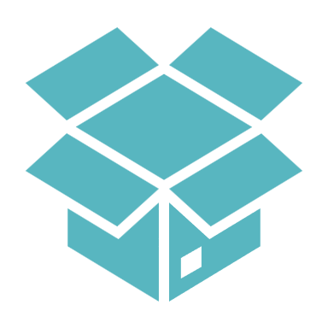
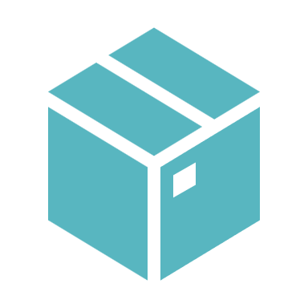




全体像[6]
3. 主要アーキテクチャ
start
stop
container
run
create
pull
build
user
Dockerfile
image
Docker Hub
[5]: ワクワクを作ろう,
Dockerの全体像を理解する為に【ライフサイクル】と【コマンド】を図解で説明, https://canmakewakuwaku.com/docker_lifecycle/, 2024/05/20

Slide 16
用語
3. 主要アーキテクチャ
Dockerfile
image
container
Docker Hub

Slide 17
Dockerfile
3. 主要アーキテクチャ > 用語
概要
imageの元となるテキストファイル
各行に {命令} {引数} 形式でコマンドを記述
ライブラリのインストール
環境変数の設定
必要なファイルのコピーなど

Slide 18
Dockerfile
3. 主要アーキテクチャ > 用語
# ベースイメージを指定
FROM openjdk:17-jdk-slim
# 作業ディレクトリを設定
WORKDIR /app
# アプリケーションのJARファイルをコピー
COPY target/myapp.jar .
# 必要に応じて，他の依存ファイルをコピーする例
# COPY some-dependency.jar some-dependency.jar
# コンテナ起動時に実行するコマンドを指定
CMD ["java", "-jar", "myapp.jar"]
具体例
内容

Slide 19

image
3. 主要アーキテクチャ > 用語
概要
container作成に使用されるスタンドアロンな実行可能ファイル[6]
自作のDockerfileからbuild or クラウド上の既存imageをpull
必要なライブラリ，依存関係 全てを内包
レイヤー構造[7]
Dockerfileの各命令が1つのレイヤーとして構築
キャッシュにより効率化
openjdk:17-jdk-slim[8]
COPY target/myapp.jar .
ENV JAVA_VERSION 17.0.1
FROM openjdk:17-jdk-slim
FROM debian: bullseye-slim
[6]: aws, Docker イメージとコンテナの違い, https://aws.amazon.com/jp/compare/the-difference-between-docker-images-and-containers/, 2024/05/20
[7]: docker,レイヤー, https://docs.docker.jp/build/guide/layers.html, 2024/05/28
[8]: https://github.com/docker-library/openjdk/blob/41610205127c2a4f0af64f68b859726993503a89/17/jdk/slim-bullseye/Dockerfile

Slide 20
container
3. 主要アーキテクチャ > 用語
概要
CPU/メモリ/プロセス空間などが隔離されたプロセスの実体
imageを実行することで生成
Container Runtime 上で実行
私のwsl環境ではrunC
2つの状態
start
stop
起動
停止

Slide 21

Docker Hub
3. 主要アーキテクチャ > 用語
概要
image を保存，共有，配布するためのクラウドリポジトリ
似たシステム : github
登録されているimage
個人でも登録が可能
用意したい環境に対して，様々な選択肢
例 java
open-jdk(非推奨 : https://hub.docker.com/_/openjdk )
Eclipse temurin
Amazoncorretto
…

Slide 22
全体像(再掲)
3. 主要アーキテクチャ
start
stop
container
run
create
pull
build
user
Dockerfile
image
Docker Hub

Slide 23
応用
3. 主要アーキテクチャ > 用語
compose
複数のコンテナを定義し実行
各コンテナの情報や関係性を compose.yaml に記述
コンテナ
コンテナ
コンテナ
spring
postgresql
nginx
同じ
ネットワーク
compose.yaml

Slide 24
4.
長所/短所

Slide 25
長所
4. 長所/短所
効率性
VMと比較し，起動オーバーヘッドとリソース量が小
Docker hub から image を pull することで環境構築不要
一貫性/再現性
IaCの観点から同様の環境が構築可能
可搬性
実行環境に依存しない
独立性
他のアプリケーションが必要とする環境，ライブラリ等を分離
ホストOSを汚染せず開発可能

Slide 26
短所
4. 長所/短所
学習コスト
私の理解度が恐らく2%とかです．周辺知識合わせるとコストが膨大
セキュリティ(調査不足)
工夫，意識をしなければ脆弱になりやすい
rootで実行しない
オーケストレーション
多数のコンテナを管理することは苦手

Slide 27
まとめ(知ってほしいこと)
コンテナ
隔離されたプロセス
Linux kernel の機能として存在
仮想マシンに比べ軽量
Dockerだけではない！
Docker
IaC手法の一つで，環境をコードで管理
流れ
Dockerfile -> image -> container
次の利点
効率性，一貫性，可搬性，独立性

Slide 28
付録

Slide 29
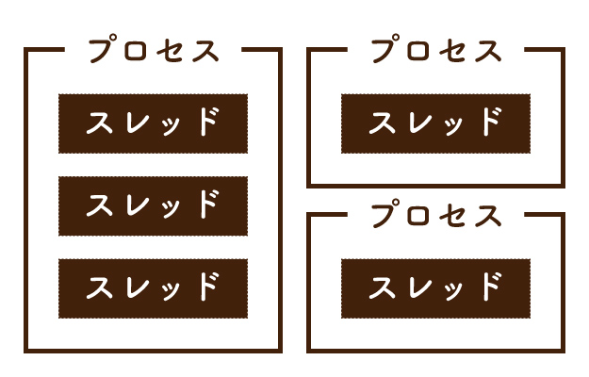
プロセス，スレッド
どちらも処理の実行単位
プロセス
実行中のプログラムのインスタンス
実行に必要なリソースを管理
他のプロセスとはメモリ空間が独立
スレッド
プロセス内の実行単位
マルチスレッドの場合，リソースはスレッド間で共有
同じプロセス内のため通信は効率的

Slide 30
マルチプロセス
特徴
1台のPCで複数のプロセスを並行して処理
1つのアプリに1つのプロセスではない
Chromeは1つのタブごといに1プロセスを展開

Slide 31
1コンテナで複数プロセス動かしたい
ドキュメント見ろ
https://docs.docker.jp/config/container/multi-service_container.html

Slide 32
Base-image の種類
stretch/buster/jessie/bullseye
Debian Release の OS の種類
-slim
フルイメージの下位互換で軽量
-alpine
Alpine Linux がベース
コンテナ利用を想定されたOS

Slide 33
image のベストプラクティス
軽量に
最低限のベースイメージを選択
軽ければ良いわけでもない
マルチステージビルド
Dockerfile内に複数のFROM命令を記述
次のステージに渡すimageを選択可能
不要なものは破棄
レイヤーは少なく
同じ構成でも，命令を連結することでレイヤー数は減少
サイズを軽量化
ドキュメント読め
https://docs.docker.jp/develop/develop-images/dockerfile_best-practices.html

Slide 34
仮想マシンのIaC
Terraform
言葉しか知りません
一応存在するとだけ

